Slide 1
冬戈簋
李素芹

Slide 2
出土背景
1975年3月5日，一年一度的春耕开始了，陕西省扶风县法门公社庄白村社员白明科和白别升被队上指派，套着大犁到村西南“西二台”深翻刚刚平整过的土地。突然，白明科赶的两头犍牛停下来不走了，他扬起鞭子，两头犍牛猛一用劲，随即听到“喀嚓”一声，两头牛拉着不带铧的犁向前冲去，驾犁的白明科险些摔倒在地。后来细加查看，发现铧尖因插入一件翠绿色铜壶而折断。这就是庄白一号西周墓的发现经过。后经清理，该墓共出铜器18件。

Slide 3
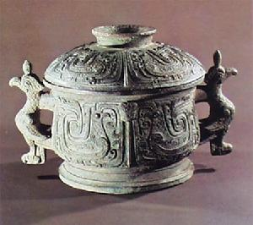
冬戈簋

Slide 4
冬戈簋
冬戈簋（西周中期） 扶风县博物馆 藏
冬戈）簋高21厘米，口径22厘米，腹深12.5厘米，重5公斤。弧圆形盖，盖上有圆圈状握手，敞 口，颈微束，腹外鼓，盖上及腹侧分别有对称排列的高浮雕高冠卷尾大凤鸟纹，以纤细的阳线云雷纹填地。 腹两侧分别有对称的高冠尖喙收翼直立的圆雕凤鸟形立耳，腹下有外撇的低圈足，表面饰有两道空弦纹。盖内及圈足底可见当初铸造时遗留的方形支钉和菱形方格浇 痕。盖、底同铭，共11行134字。

Slide 5
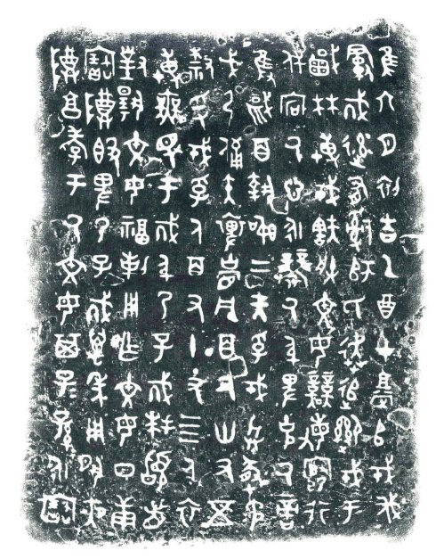

Slide 6
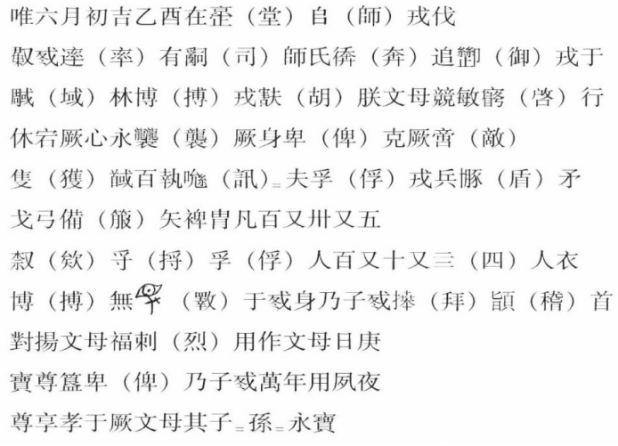
释义

Slide 7
铭文大意
某年六月，准戎侵扰，周王命令（冬戈）率周师在械林抵御前来侵犯周边境的准戎。经过战斗，缴获了前来入侵的准戎兵器135件，俘虏100人，同时救回被戎族以前掠走的西周百姓114人。战争结束。因为戏母日庚的魂灵的护佑，或身毫发未损。（冬戈）为感谢母亲日庚的恩情而为其做这件宝簋，并将世世代代把它作宝器珍藏

Slide 8
文物价值
这件簋造型独特，装饰华丽繁缛，铭文叙事详 尽，不仅是西周时期一件书法精品，而且是目前发现铜簋中铭文最 长的。它生动地再现了发生在3000年前的不见史载的那场战争。从铭文和器物造型及纹饰看，（冬戈）簋的制造年代应是西周穆王时期。1996年被国家文物 局评为一级文物。 收藏于扶风县博物馆。
冬戈簋铭文134字和冬戈鼎铭文分别记载战斗前周王授命将军冬戈率兵抵御淮戎和战斗后周王对将 军的奖赏。对研究西周历史、地理、淮戎分布等都有十分重要的作用。淮戎又称淮夷，是我国古老的民族，成康时期，周王朝以武力控制了淮夷，迫使淮夷各 国向周王朝缴纳布帛贡赋，提供劳动力。但是，淮夷人民不愿接受周王朝的压迫剥削，不断进行反抗，也屡遭镇压，伯冬戈诸器就是研究这段历史的第一手资料。

